Slide 1

任务备忘录
Mengfly-todo
develop by mengfly

Slide 2
目录
1
2
3
应用简介
应用功能介绍
总结及未来功能设想
包括应用设计初衷，以及应用功能总括
应用中一些操作的详细介绍
未来即将加入到应用中的功能

Slide 3


任务备忘录介绍
1
设计理念
任务备忘录可以让您更方便快捷地添加自己的任务便签。我们的理念是小巧方便。帮助到人们的日常生活。因此舍弃了同类应用的功能繁琐的一面，直接把任务放在第一位，让用户更专注于使用它来帮助自己的生活而不是需要花时间在应用上面逗留或者去花时间摸索它的使用方式
功能简介
2
应用功能围绕任务便签展开，只要包括任务的添加，修改，删除。同时任务支持标签，便于分类，支持时间提醒，支持分享文字和图片，支持添加任务笔记或评论。应用之中包含有每日一句及每日 一句分享，虽是鸡汤，但每日一点却可为生活提鲜。

Slide 4




应用功能介绍
任务
一
任务的添加，修改，删除，分享
① 任务添加
② 任务编辑
③ 任务删除
④ 任务分享
更多功能介绍可以参考：
https://mengfly.github.io/app/todo/apphelp.html

Slide 5
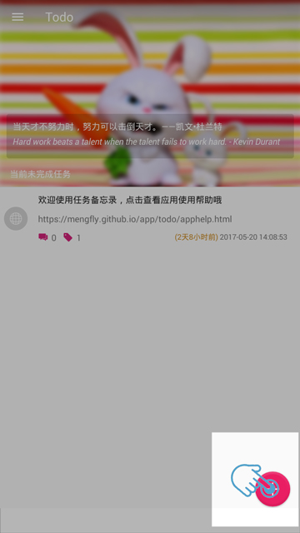
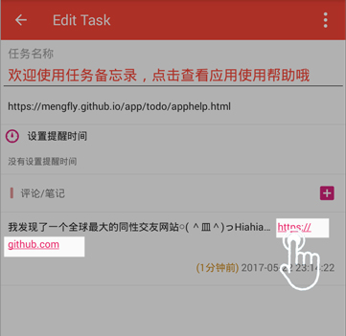
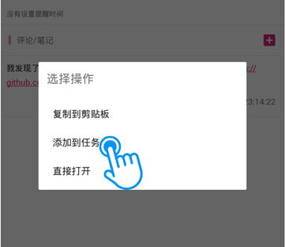
1
任务添加
One
Two
任务备忘录添加任务可以分为以下三种方式，分别为从应用主界面添加、从笔记/聊天界面添加、从应用外部分享添加
左侧的两张图片分别对应从主界面添加和从评论界面里面添加。
One：进入主界面后就能看见那个最显眼的加号按钮，点击按钮就可以进入添加任务的界面了。
Two：创建完成任务后进入任务详情界面，添加评论，如果您输入的评论里面如果包含电话号码, Email地址, 网络地址的话，你就可以点击这个地址或号码从而进行添加任务。（如图）

Slide 6
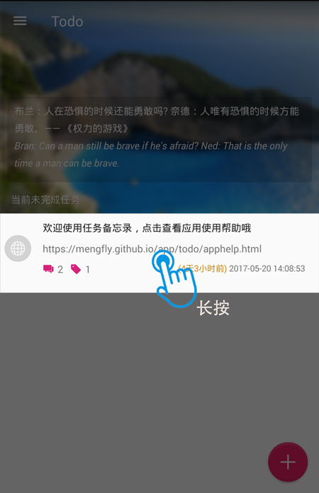
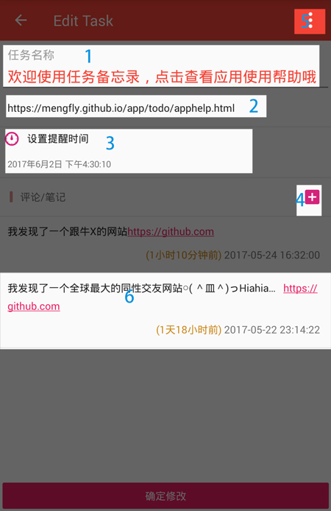
2
任务编辑
One
Two
任务备忘录任务的可编辑项包括任务Title，简介，提醒时间以及任务的标签
One ：进入应用，对于已创建的应用长按选择弹出菜单的查看任务或者点击文本任务即可进入任务详情页面在这个页面可以对任务进行编辑。
Two：进入到Edit Task界面后就能看见这个任务的相关信息了。
1. 修改任务Title
2. 修改任务简介
3.修改任务提醒时间
4.添加任务评论/笔记
5.点击菜单选择编辑标签即可为任务设置标签
6.长按评论即可选择复制或者删除评论

Slide 7
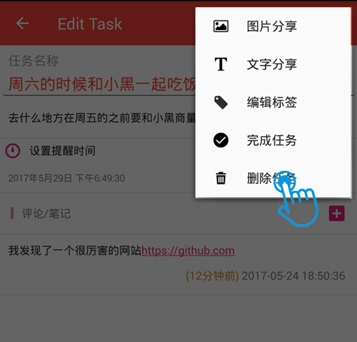
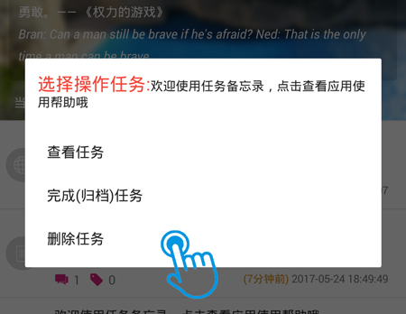
3
任务删除
One
Two
左侧的两张图片分别对应从主界面添加和从评论界面里面添加。
One：任务删除可以直接在主界面长按任务项选择弹出菜单的删除任务即可对任务进行删除
Two：进入EditTask界面，点击左上角的菜单选择删除任务即可删除任务

Slide 8
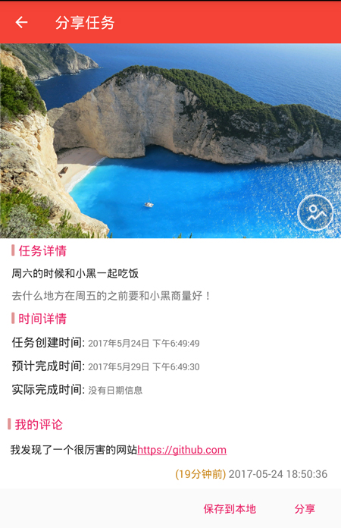
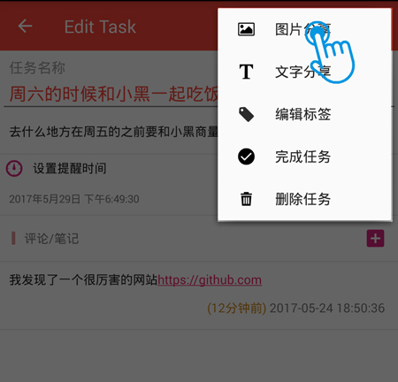
4
任务分享
One
Two
任务分享可以进入EditTask界面点击菜单项选择文字分享或者是图片分享即可
One ：进入EditTask界面，点击右上角的菜单按钮会弹出菜单项，选择文字分享即可进行文字分享，点击图片分享即可进入图片分享界面
Two：图片分享任务界面。您可以点击 图片右下角的按钮来选择分享的顶部要显示的图片，可以换一张图片或者是从手机中选择，提示：换一张图片的图片都是从历史每日一句里面随机获取的，如果您的每日一句只有一句的话，那么换一张图片其实是不会更换图片的。

Slide 9
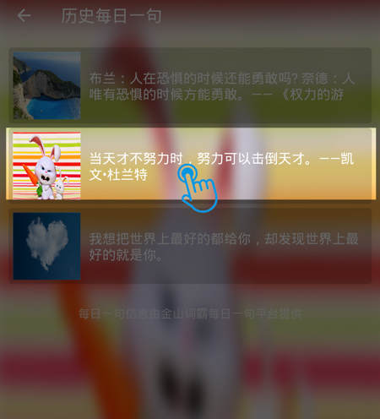
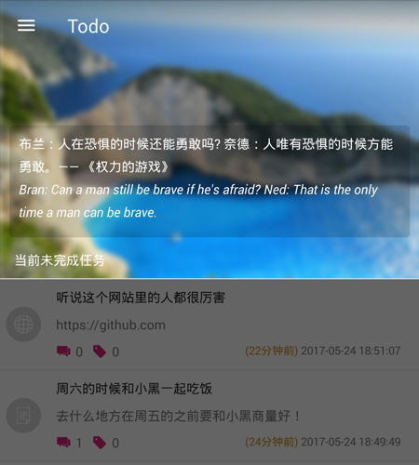
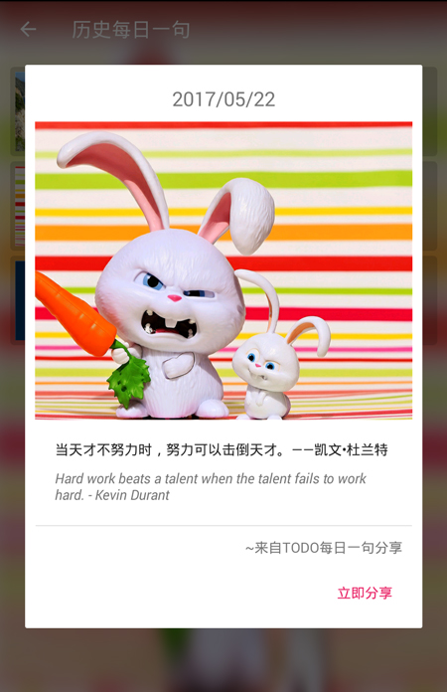
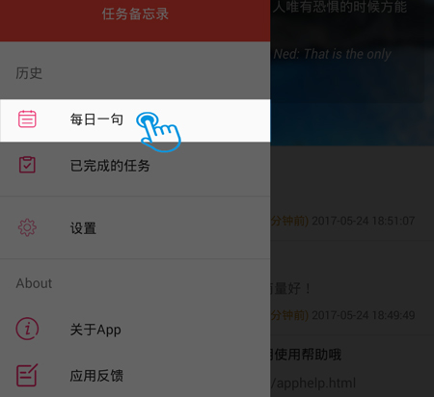
One
Three
每日一句
二
每日一句可以是显示在主界面上面的，每天一句一图，进入历史每日一句界面点击每日一句就可以对每日一句进行分享
One ：主界面每日一句
Two：侧边菜单栏点击进入历史每日一句
Three：点击显示每日一句详情
Four：分享每日一句
Two
Four

Slide 10
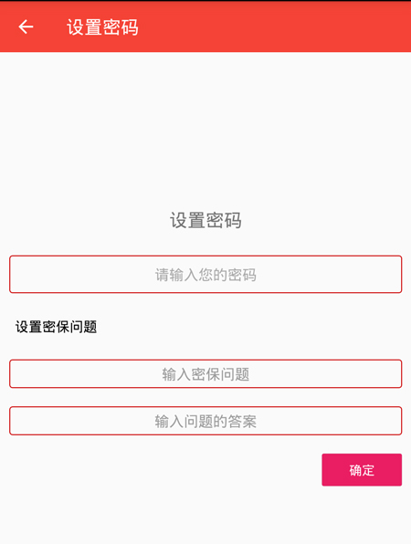
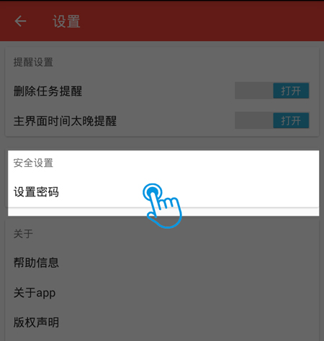
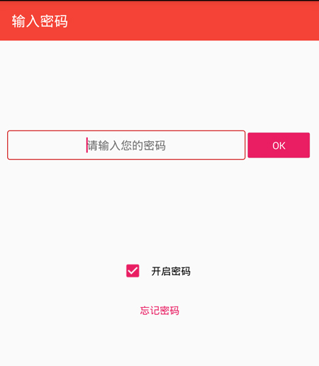
密码
三
Two
您可以为任务备忘录设置密码，这样就不会怕别人窥探自己的隐私了
One
One ：点击设置界面的设置密码选项，如果之前您没有设置密码则进入设置密码（Two）界面，设置过密码则进入输入密码界面（Three）
Two：输入密码和验证问题和答案即可设置密码
Three：设置了密码后再进入应用即可进入输入密码界面，输入正确即可进入应用。如果您点击下面的开启密码的复选框只要上面的密码正确即可关闭密码。
Three

Slide 11
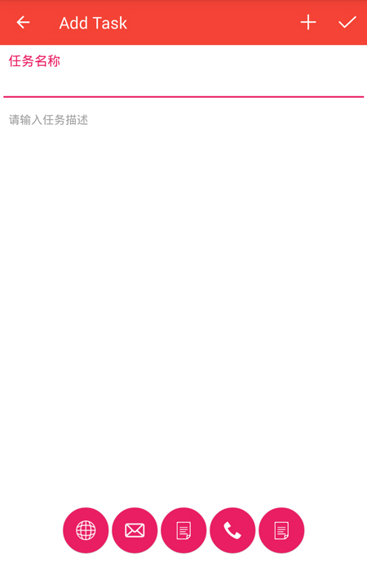




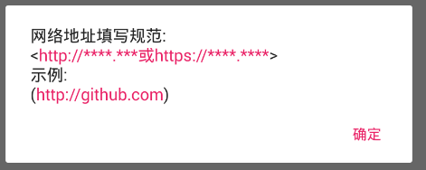
补充
四
对以一些 细节方面上面没有介绍到的在这里做一些补充
相信在上面已经可以发现在AddTask的底部有一个按钮
而且在上面添加任务的时候也有不同的先效果
因为他们是不同类型的任务
网络任务，任务简介必须是一个网络地址
在主页的点击时候是一个弹窗，可以直接打开一个网页
Email任务，任务简介必须是一个Email地址
在主页的点击时候是一个弹窗，可以调起其他应用发送邮件
简单任务，任务可随意填写
在主页的点击时候可直接进入任务详情界面
电话任务，任务简介必须是一个号码
在主页的点击时候是一个弹窗，可以直接拨打电话
上面的几种对任务简介有要求的任务，如果输入格式不正确会有提示框进行提示

Slide 12


任务备忘录总结
1
总结
任务备忘录总的来说是一个很轻量级的应用，我们尽量把它做到精简，以突出它的重要功能。只希望能对用户的生活起到一定的帮助
未来发展
2
未来的功能发展要围绕用户的信息备份和导入功能以及多样化的任务类型，尽量做到任务的添加的简便化，任务功能的细节化。

Slide 13
谢谢观看
Thanks For Watching

